Slide 1
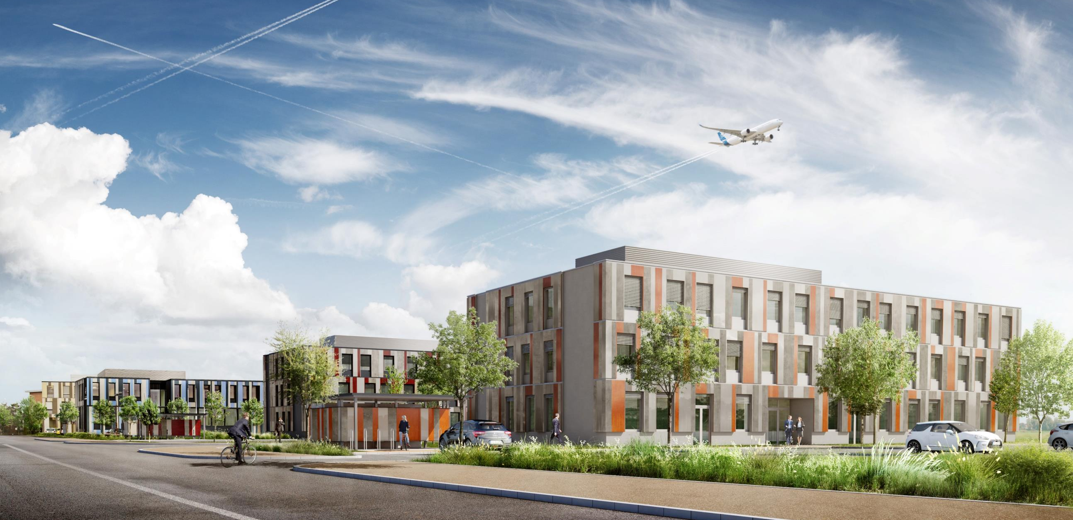
« Rejoignez un monde d’opportunités. »

Slide 2
INTRODUCTION
« Rejoignez un monde d’opportunités. »
L’ensemble immobilier AEROTECH se situe à l’entrée sud de l’aéroport de Lyon-Saint Exupéry, à proximité d’une grande agglomération. Avec une surface totale de 30 000 m², ce projet s’implante sur un parc paysager de 60 000 m².
Ce parc d‘affaires propose des espaces de travail modernes, performants, fonctionnels et modulables bénéficiant de nombreux services :
des espaces tertiaires, des espaces mixtes de bureaux et d’activités et des espaces clés en main
des restaurants, des RIE, des hôtels, une crèche, des commerces, un centre d’affaires et un centre médical.
Les installations sont conçues avec les plus récentes exigences de qualité architecturale, de performance énergétique, de confort, de modularité et de respect de l’environnement.

Slide 3
AUVERGNE-RHÔNE ALPES : UNE RÉGION ATTRACTIVE
Une implantation dans une région qualitative et au cœur d’une plateforme multimodale aéroportuaire !
Les atouts de la région Auvergne - Rhône Alpes, pour séduire les entreprises et les investisseurs :
Une position stratégique au cœur de l’Europe et son axe de communication Nord-Sud
7e région de France en termes de population et de PIB
Plus grand domaine skiable équipé du monde
Grand bassin d’emploi et d’entreprises
PUISSANCE
QUALITÉ DE VIE
2e région économique de France (11,4%
des importations)
1ère destination européenne pour le week-end
2e région touristique de France
350 000 entreprises
1ère région pour la Recherche et le Développement
26 clusters et 15 pôles de compétitivité
INNOVATION
1ère offre événementielle de France avec 200 festivals et congrès
1ère région industrielle de France

Slide 4
UN EMPLACEMENT
STRATÉGIQUE
UN TERRITOIRE ATTRACTIF
La région Auvergne-Rhône Alpes dispose de nombreux attraits pour les entreprises et investisseurs :

Slide 5
UN EMPLACEMENT
STRATÉGIQUE
Une vaste plateforme de prestataires du secteur
aéronautique à proximité de l’aéroport Saint-Exupéry.
UNE ACCESSIBILITÉ EXCEPTIONNELLE
Plateforme de fret internationale
Bourgoin-Jallieu : 25 min
Lyon centre : 30 min
Chambéry : 45 min
Grenoble : 50 min
Valence TGV : 30 min
Marseille : 2h15
Paris : 2h30
Toulouse : 1h
Paris : 1h05
Bruxelles : 1h25
Londres : 1h45
Dès 2020, fluidification du trafic grâce à des travaux d’aménagements, afin d’améliorer l’accessibilité pour les salariés de la zone.

Slide 6
UN EMPLACEMENT
STRATÉGIQUE
UNE FILIÈRE DYNAMIQUE
ET STRUCTURÉE
La région Auvergne-Rhône Alpes porte l’Aerospace Cluster qui fédère les entreprises du secteur.
AEROTECH se veut le lieu emblématique d’innovation, de prospectives et de croissance pour toutes les entreprises concernées par l’aérospatial.

Slide 7
PRÉSENTATION DU PROJET
AEROTECH, entre mixité et modularité, s’adapte aux usages d’entreprises en lien avec une activité aéronautique.
AEROTECH propose des immeubles susceptibles de répondre aux besoins de toutes les entreprises :
- des bâtiments tertiaires aux standards internationaux, proposant des plateaux de bureaux divisibles
- des bâtiments mixtes, associant des bureaux à un hall d’activité et showrrom.
Chaque immeuble dispose de son accès et des stationnements nécessaires aux collaborateurs et visiteurs (1 place / 25m² surface de plancher bureau).
Les immeubles AEROTECH sont modulaires et conformes à la réglementation ERP autorisant des usages plus spécifiques tels que la formation ou l’implantation de produits de tous types d’activités.
De plus, les bâtiments répondent aux normes environnementales BBC 2005 ou RT 2012.

Slide 8
PRÉSENTATION DU PROJET
UN PROGRAMME D’EXCEPTION
DANS LA MÉTROPOLE LYONNAISE

Slide 9
PRÉSENTATION DU PROJET
LES CHIFFRES

Slide 10
PRÉSENTATION DE L’ENVIRONEMENT
SERVICES
WORKPLACE
INNOVATION
Au cœur de l’aéroport :
Crèche d’entreprise
Location de voiture (station-service sur place) et transport à la demande
3 hôtels (de 2 à 4 étoiles)
5 parkings et service voiturier
7 restaurants et restauration sur-mesure
21 salles de 1 à 120 personnes, dont vue sur piste, idéales pour des évènements ponctuels
54 commerces de proximité à moins de 10 minutes
Poste médical 24/24h
Centre de dédouanement
Poste et service courrier
Les espaces de travail :
Plateaux divisibles à partir de 76m², pouvant offrir des surfaces beaucoup plus large pour des sociétés souhaitant occuper l’ensemble d’un immeuble
Aménagement possible en open space, bureaux partagés ou bureaux cloisonnés, en fonction des besoins
Larges baies-vitrées, pour certains, afin de profiter d’une vue sur le parc paysager
Le projet AEROTECH :
Parc paysager au cœur de l’ensemble immobilier
Abri à vélo avec rack
Éclairage en premier jour privilégié
Façades dotées d’une isolation performante et de brises-soleil pour un meilleur confort thermique et visuel
Immeubles mixtes conçus à partir d’un module de base réunissant des espaces tertiaires, show-room et atelier de stockage

Slide 11
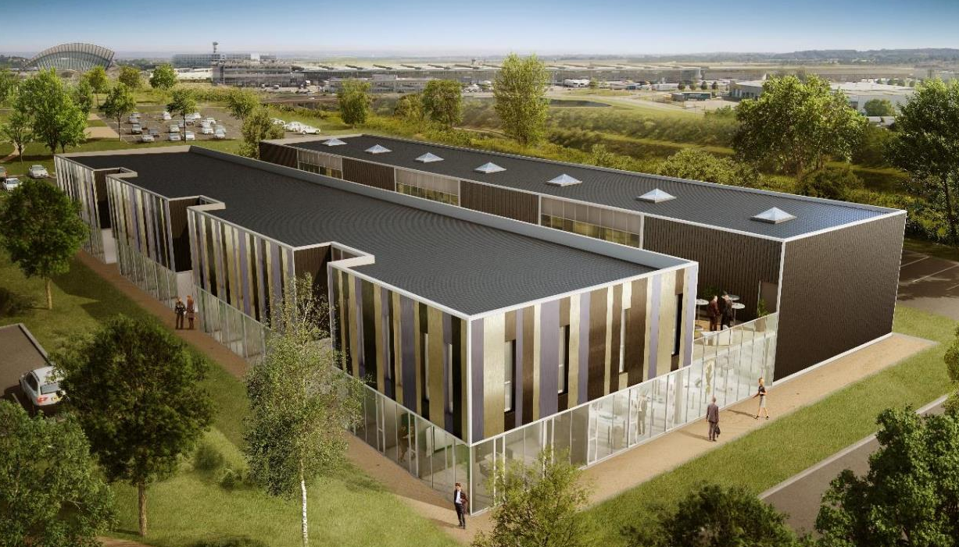
PRESTATIONS
Dans le cadre de la protection de l’environnement et pour le confort des utilisateurs:
Gestion de l’eau sur site (récupération des eaux pluviales, bassins de rétention)
En façade, brises-soleil métalliques motorisés à commande manuelle sur les fenêtres directement exposées au soleil
Espaces paysagers au cœur de l’ensemble immobilier
Local tri sélectif et abri à vélos avec rack
Portier vidéo et accès avec clé Vigik
Confort acoustique des locaux
Ascenseurs, respectant les exigences d’accessibilité aux personnes handicapés
Double vitrage, ouvrants à la française
Faux-plafond : dalle blanche 60x60 cm
Revêtement sol bureaux : moquette à faible résistance thermique pour valoriser l’inertie thermique de la dalle béton
Revêtement mur bureaux : enduit GS et peinture blanche

Slide 12
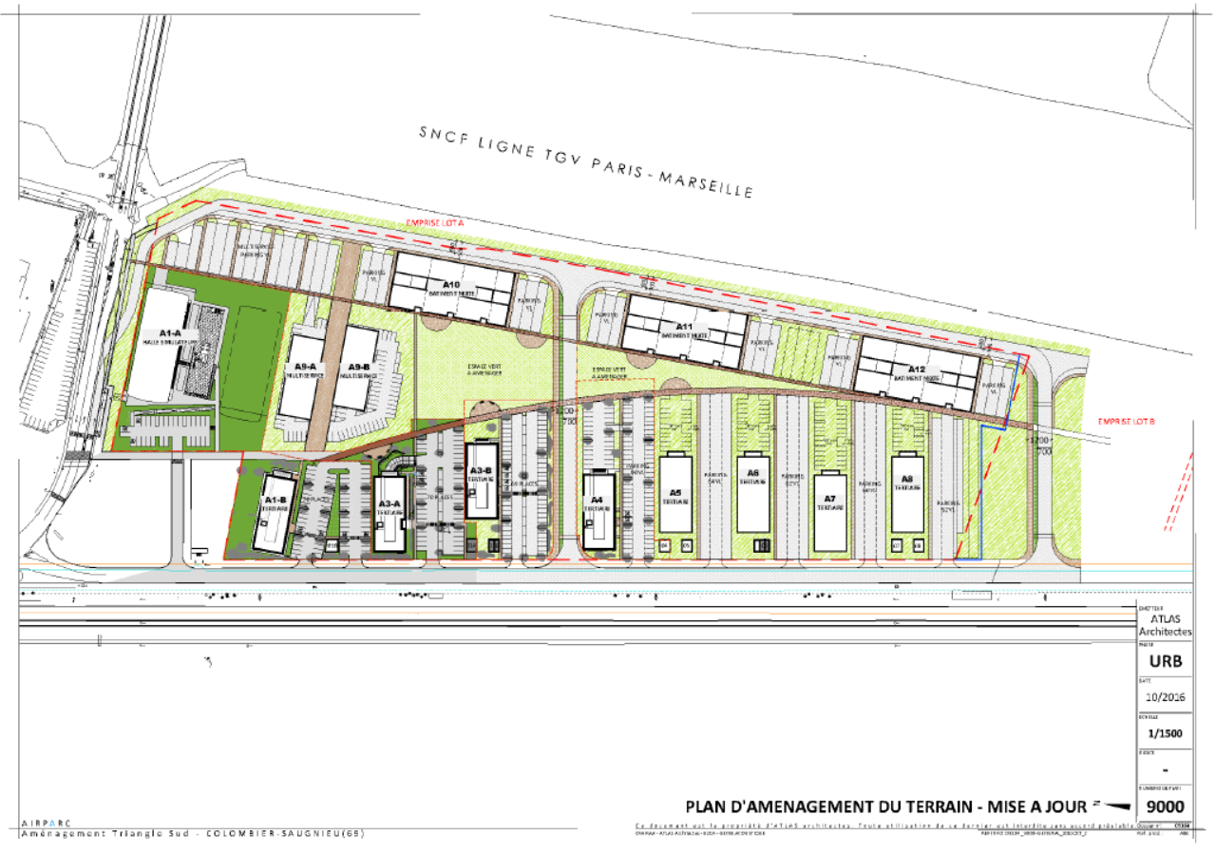
PLAN DE MASSE

Slide 13
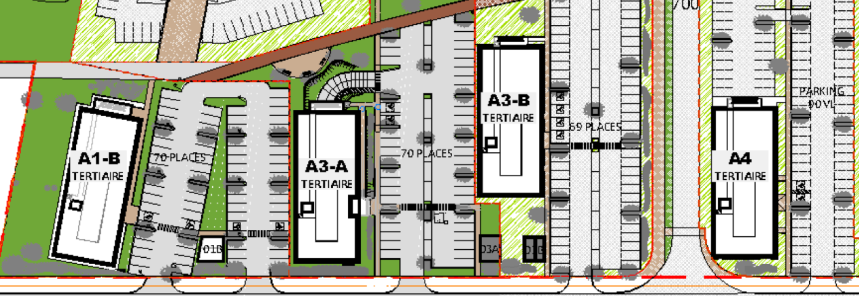
PLAN DE MASSE
Actuellement implantés :

Slide 14
TABLEAU DE SURFACES - Bureaux A3 B
Lot | Niveau | Nb parkings associés | SU | SU loc (m²) | Loyer annuel Bureaux HT HC | Loyer annuel Parkings H.T/H.C | Loyer Total H.T/H.C
1 | RDC | 6 Pkgs | 135 m² | 154 m² | 21 560,00 € | 1 588,82 € | 23 148,82 €
2 | RDC | 9 Pkgs | 186 m² | 212 m² | 29 680,00 € | 2 187,20 € | 31 867,20 €
3 | RDC | 4 Pkgs | 83 m² | 96 m² | 13 440,00 € | 990,43 € | 14 430,43 €
4 | RDC | 3 Pkgs | 67 m² | 76 m² | 10 640,00 € | 784,09 € | 11 424,09 €
1 | R+1 | 6 Pkgs | 136 m² | 155 m² | 21 700,00 € | 1 599,13 € | 23 299,13 €
2 | R+1 | 9 Pkgs | 196 m² | 225 m² | 31 500,00 € | 2 321,32 € | 33 821,32 €
3 | R+1 | 5 Pkgs | 97 m² | 111 m² | 15 540,00 € | 1 145,19 € | 16 685,19 €
4 | R+1 | 3 Pkgs | 67 m² | 76 m² | 10 640,00 € | 784,09 € | 11 424,09 €
1 | R+2 | 6 Pkgs | 136 m² | 155 m² | 21 700,00 € | 1 599,13 € | 23 299,13 €
2 | R+2 | 9 Pkgs | 196 m² | 225 m² | 31 500,00 € | 2 321,32 € | 33 821,32 €
3 | R+2 | 5 Pkgs | 97 m² | 111 m² | 15 540,00 € | 1 145,19 € | 16 685,19 €
4 | R+2 | 3 Pkgs | 67 m² | 76 m² | 10 640,00 € | 784,09 € | 11 424,09 €
Total Bureaux |  | 69 Pkgs | 1463 m² | 1672 m² | 234 080,00 € | 17 250,00 € | 251 330,00 €
Soit loyer bureaux =
140€ HT HC / m² / an
Soit loyer parking =
250€ HT HC / pkg / an
Loué : GFI

Slide 15
TABLEAU DE SURFACES - Bureaux A4
Lot | Niveau | Nb parkings associés | SU | SU loc (m²) | Loyer annuel Bureaux HT HC | Loyer annuel Parkings H.T/H.C | Loyer Total H.T/H.C
1 | RDC | 6 Pkgs | 135 m² | 154 m² | 21 560 € | 1 500 € | 23 060 €
2 | RDC | 8 Pkgs | 186 m² | 212 m² | 29 680 € | 2 000 € | 31 680 €
3 | RDC | 4 Pkgs | 83 m² | 96 m² | 13 440 € | 1 000 € | 14 440 €
4 | RDC | 3 Pkgs | 67 m² | 76 m² | 10 640 € | 750 € | 11 390 €
1 | R+1 | 6 Pkgs | 136 m² | 155 m² | 21 700 € | 1 500 € | 23 200 €
2 | R+1 | 9 Pkgs | 196 m² | 225 m² | 31 500 € | 2 250 € | 33 750 €
3 | R+1 | 4 Pkgs | 97 m² | 111 m² | 15 540 € | 1 000 € | 16 540 €
4 | R+1 | 3 Pkgs | 67 m² | 76 m² | 10 640 € | 750 € | 11 390 €
1 | R+2 | 6 Pkgs | 136 m² | 155 m² | 21 700 € | 1 500 € | 23 200 €
2 | R+2 | 8 Pkgs | 196 m² | 225 m² | 31 500 € | 2 000 € | 33 500 €
3 | R+2 | 4 Pkgs | 97 m² | 111 m² | 15 540 € | 1 000 € | 16 540 €
4 | R+2 | 3 Pkgs | 67 m² | 76 m² | 10 640 € | 750 € | 11 390 €
Total Bureaux |  | 64 Pkgs | 1463 m² | 1672 m² | 234 080 € | 16 000 € | 250 080 €
Soit loyer bureaux =
140€ HT HC / m² / an
Soit loyer parking =
250€ HT HC / pkg / an

Slide 16
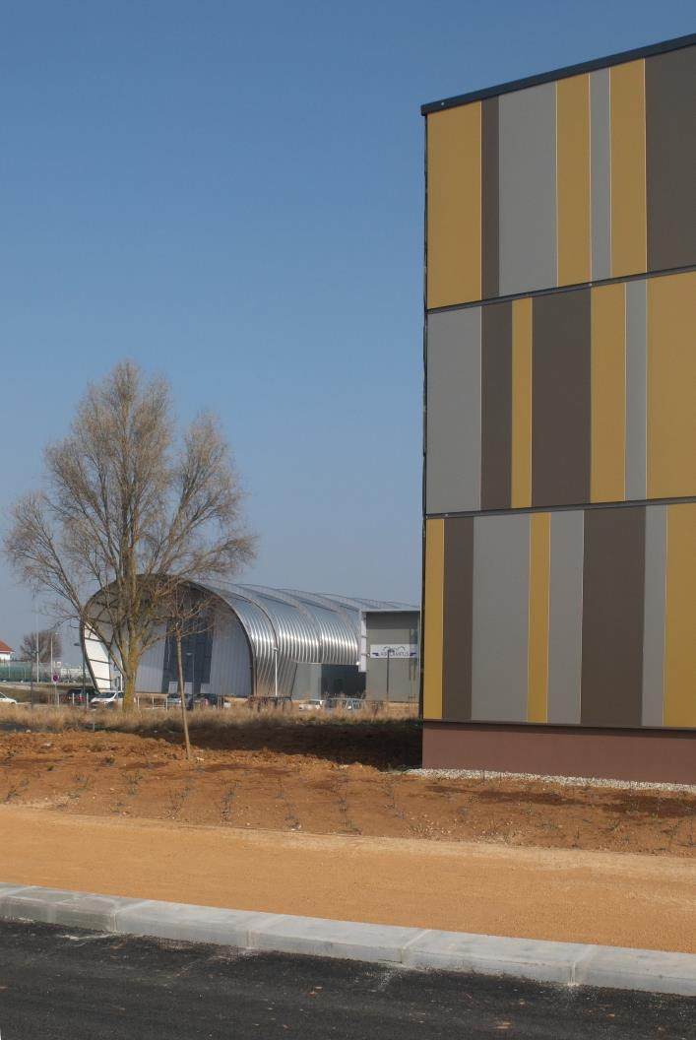
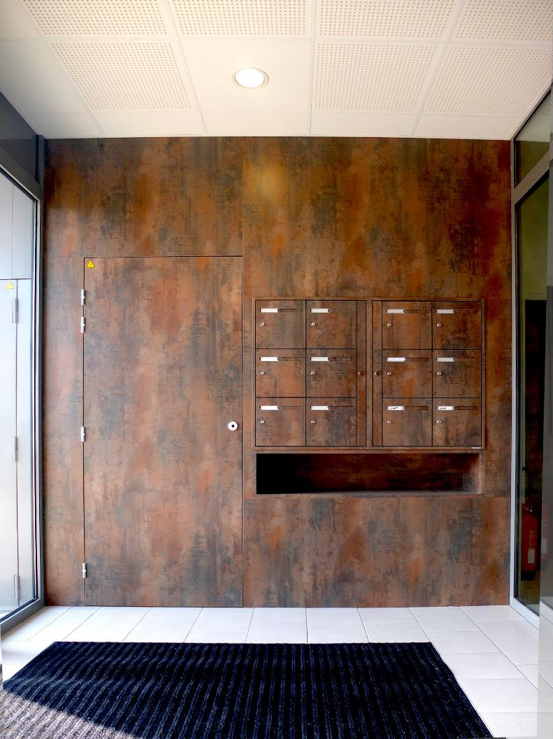
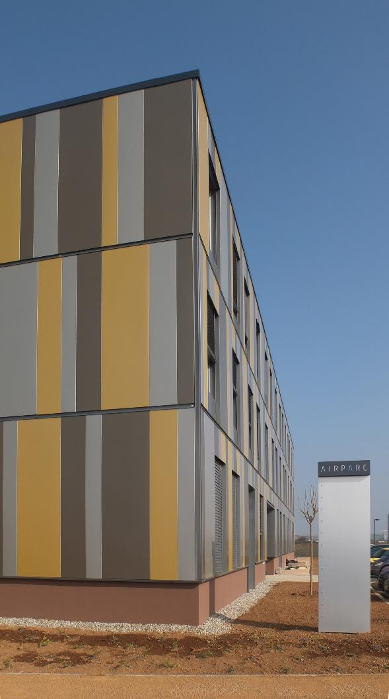
PHOTOS

Slide 17
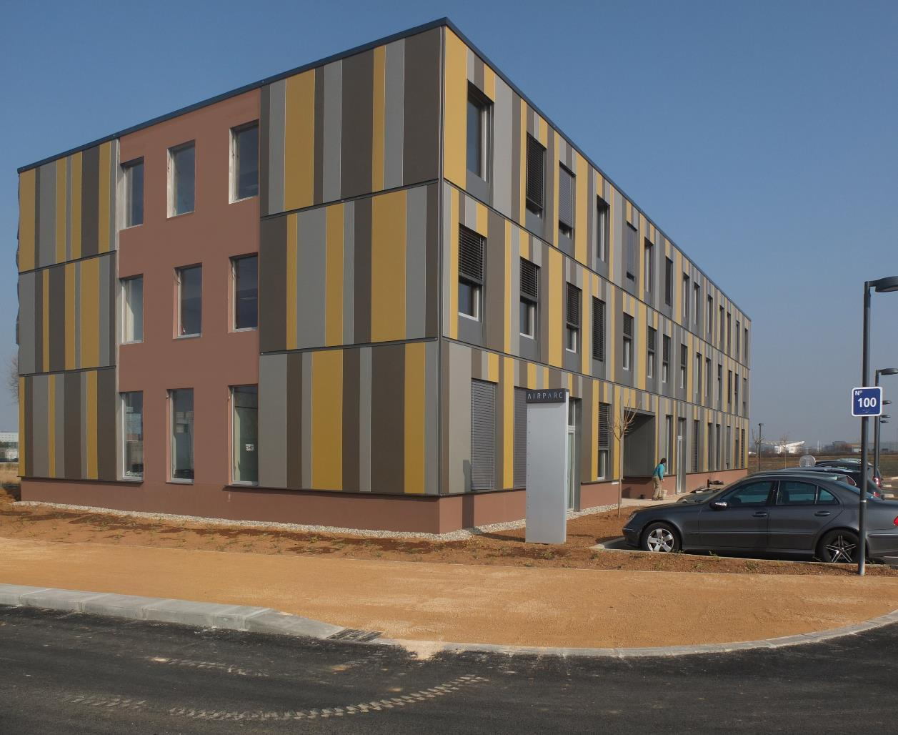
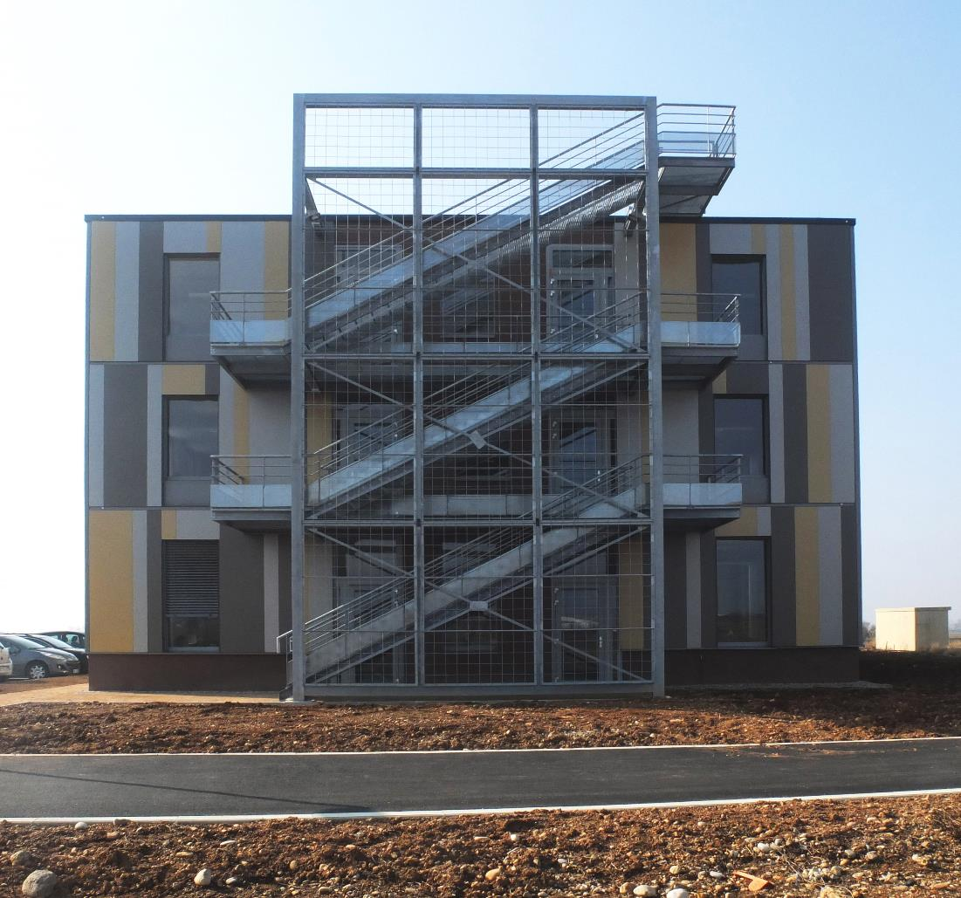
PHOTOS

Slide 18
CONDITIONS FINANCIÈRES
A.O.T. : Autorisation d’Occupation Temporaire (domaine public/État)
LOCATION
Loyer : 140€ HT HC / m² / an
Parking : 250€ HT HC / place / an
A.O.T. (Autorisation d’Occupation Temporaire) : 17€ HT HC / m² / an (valeur 2015) à charge preneur
Charges prévisionnelles : 21€ HT HC / m² / an (la première année, puis 23€ HT HC / m² / an les suivantes)
Convention d’occupation : bail 6 / 9 ans
Dépôt de garantie : 3 mois de loyer
Loyer payable trimestriellement d’avance
Indexation annuelle sur la base de l’indice INSEE ILAT
VALEUR INDICATIVE D’UN IMMEUBLE : A.O.T. (Autorisation d’Occupation Temporaire)
Valeur locative : 251 330€ HT HC / an
Prix de VEFA : 3 350 000€ HT, hors frais
Rentabilité : 7%

Slide 19
ILS NOUS FONT CONFIANCE

Slide 20
NOTRE MÉTIER
UN SAVOIR-FAIRE DEPUIS PLUS DE 20 ANS AUPRÈS DE PARTENAIRES PRIVÉS, PUBLICS, ÉTATS ET COLLECTIVITÉS
L’IMMOBILIAIRE est un cabinet spécialisé en immobilier d’entreprises : bureaux, locaux d’activités, commerces, investissement et montage d’opérations.
L’IMMOBILIAIRE vous propose un accompagnement personnalisé dans vos projets immobiliers.
L’IMMOBILIAIRE met tout en œuvre pour répondre au mieux à vos besoins que vous soyez propriétaires, locataires, investisseurs ou utilisateurs.
Notre équipe met ses compétences à votre service :
Recherche de locaux : prospection ciblée
Analyse et étude de marchés
État des lieux de sites industriels, valorisation de friches immobilières : analyse des contraintes de site, étude des coûts de démolition, étude de capacité
Analyse économique & sociale de l’environnement : valoriser au mieux votre bien
Expertise de vos biens, de vos parcs ou de vos programmes
Utilisation de nos réseaux, partenaires et clients récurrents
Négociation, urbanisme et prospection commerciale

Slide 21
NOS VALEURS
PROFESSIONALISME
Nos compétences se tirent de notre expérience du métier tant sur l’aspect commercial, que technique ou juridique.
Notre cabinet s’appuie sur un fonctionnement en ‘mode projets’ et fait appel à des prestataires spécialisés si besoin.
PROXIMITÉ
Parce que notre volonté est de créer une relation client durable dès notre premier contact, nous mettons en œuvre un service personnalisé. Notre disponibilité et notre sérieux permettront des échanges de qualité ainsi que la pérennité de notre relation.
INTEGRITÉ
Chaque client et chaque dossier sont traités avec la même impartialité. Notre longévité démontre notre attachement à la déontologie de notre métier.
Sensible à la démarche RSE - Responsabilité Sociétale des Entreprises - notre cabinet a pleinement conscience des enjeux environnementaux,
sociaux et éthiques de son activité. Nous accordons une importance particulière à maintenir nos relations avec les différentes parties prenantes :
clients, partenaires publics et privés, prestataires et collaborateurs.
NOS ACTIONS
Un Maillot pour la Vie
MEDEF - Partenaire du Printemps des Entrepreneurs 2018
Membre du Cercle Vendôme Lyon depuis 2009
Ambassadrice ONLYLYON depuis son origine
Membre du Bureau COBATY depuis 2015
Adhérent Vienne Atout Commerce
Présidente de la Jeune Chambre Economique (JCE – 2008)
Membre du jury des épreuves d’admission du Programme Grande Ecole de l’ESDES
Notes:
NOUS ACCOPAGNONS NOS CLIENTS PROPRIÉTAIRES, INVESTISSEURS ET ENTREPRISES À SE PROJETER ET À CONCEVOIR L’IMMOBILIER COMME UNE OPPORTUNITÉ DE CRÉATION DE VALEUR.
NOTRE INTERVENTION CONTRIBUE À RENFORCER LEUR ATTRACTIVITÉ VIS-À-VIS DE LEURS SALARIÉS, À AMÉLIORER LEURS PERFORMANCE OPÉRATIONNELLE ET À CONQUÉRIR DE NOUVEAUX MARCHÉS

Slide 22
NOS ENGAGEMENTS
DOSSIER UNIQUE ET ACCOMPAGNEMENT PERSONNALISÉ
Présentation et supports adaptés à votre bien afin de le valoriser au mieux : annonces, création de brochures, site internet, panneaux sur site.
Prospection terrain et téléphonique personnalisées.
Recherche spécifique d’utilisateurs pouvant correspondre à la reprise de vos locaux.
Communication de nos démarches par le biais de reporting réguliers (dès la prise de mandat).
Relation de proximité et disponibilité de notre équipe
VISITE ET NEGOCIATION ADAPTÉES AU PROFIL DU CLIENT
Réactivité est le mot d’ordre pour répondre aux demandes afin d’identifier les besoins et de planifier au plus vite des visites de sites.
Relances régulières de nos clients afin de suivre l’état d’avancement de leurs projets.
Maitrise de la négociation financière, technique et juridique.
75 rue Président Edouard Herriot - City Work - 69002 LYON
30 Avenue Général Leclerc - Le Saxo - 38200 VIENNE
04 81 65 18 19 - www.limmobiliaire.fr

